Slide 1

基于值流图的稀疏数据流分析方法
王雅仪 2022/02/15

Slide 2
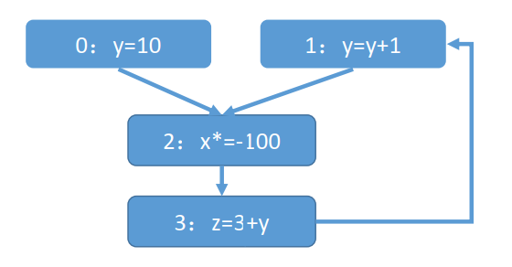
传统的数据流分析
数据流分析是通过分析程序状态信息在控制流图中的传播来计算每个静态程序点（语句）在运行时可能出现的状态。
这个过程存在较多冗余操作，对效率、特别是过程间数据流分析的效率会有很大影响
问题1：每个结点都要保存一份关于x,y,z的值（即使结点2和y没有关系）
问题2：当1的转换函数更新y的时候，该更新只和3有关，但我们不可避免的要通过2才能到达3

Slide 3
基于值流图的稀疏数据流分析方法
什么是值流图（Def-Use关系）？
定义：给定变量x，如果结点A可能改变x的值，结点B可能使用结点A改变后的x的值，则结点A和结点B存在Def-Use关系

Slide 4
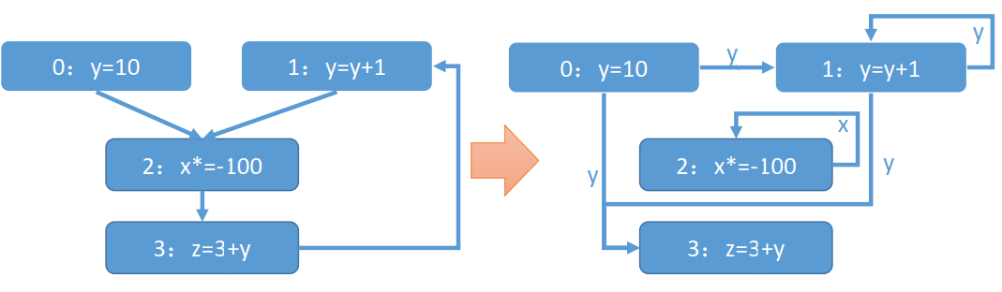
基于Def-Use的数据流分析
y₀ = f₀ ( )
y₁ = f₁ ( y₀ ⊓ y₁ )
x₂ = f₂ ( x₂ ⊓ x₀’)
z₃ = f₃ ( y₀ ⊓ y₁ )
• 每个结点只保存自己定义的变量的抽象值 • 只沿着Def-Use边传递抽象值 • 通常图上的边数大幅减少，图变得稀疏（sparse） • 分析速度大大高于原始数据流分析

Slide 5
基于Def-Use的数据流分析
相关性质
假设结果基于集合的May分析，即返回的总是真实结果的超集
健壮性（Soundness）：用原数据流算法求出来的每一个结果新算法都会求出来
准确性（Precision）：用新算法求出来的每一个结果原算法都会求出来

Slide 6
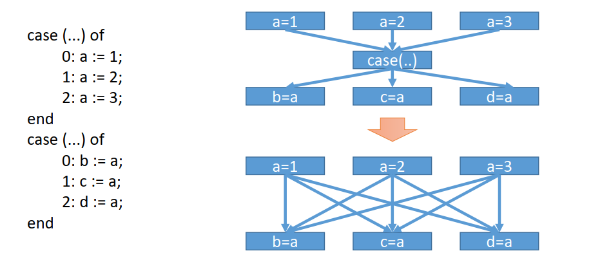
基于Def-Use的数据流分析
如果可能的定义较多，程序中的边会大幅增长，分析速度反而变慢…

Slide 7

静态单赋值形式 Single Static Assignment
每个变量只能被赋值（be assigned）一次
x = 10;
y = y + 1;
x = y + x;
y = y + 1;
z = y;
x₀ = 10;
y₀ = y₀’ + 1;
x₁ = y₀ + x₀ ;
y₁ = y₀ + 1;
z₀ = y₁ ;

Slide 8
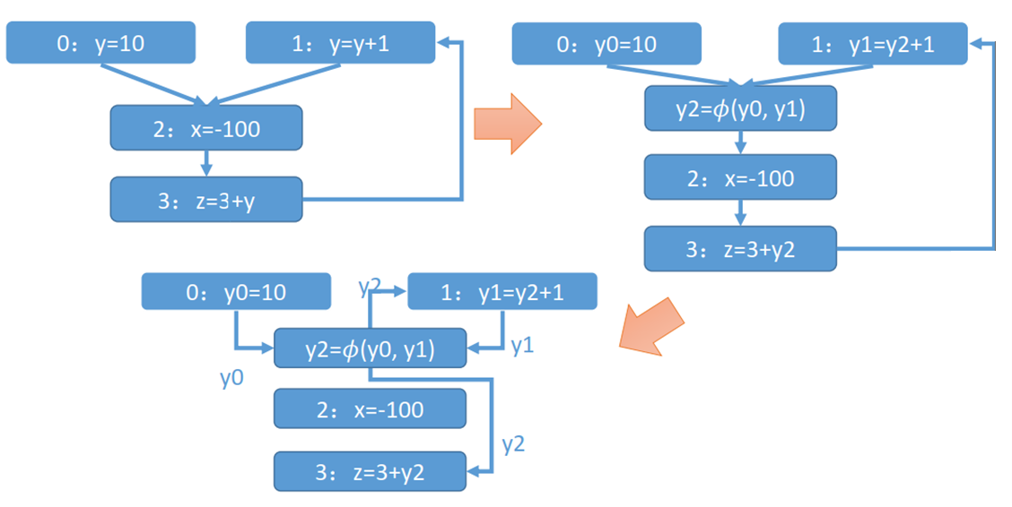
静态单赋值的好处
静态单赋值直接提供了Def-Use链

Slide 9
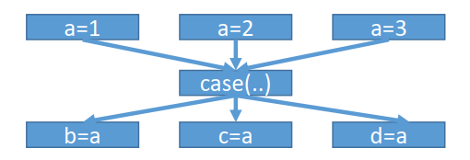
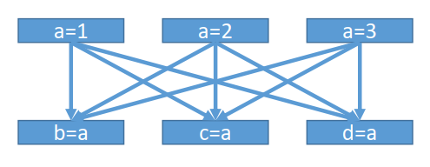
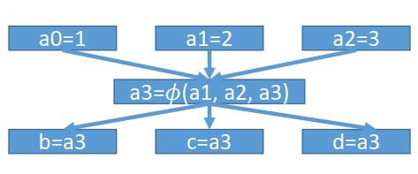

静态单赋值的好处
静态单赋值中的边不会平方增长

Slide 10
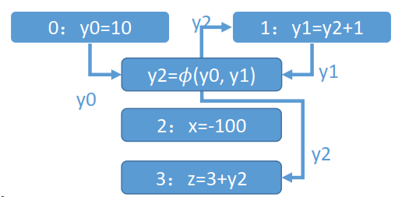
静态单赋值vs流非敏感分析
静态单赋值形式上的流非敏感分析与流敏感分析等价
基于静态单赋值形式的分析通常又称为稀疏分析（Sparse Analysis）
流非敏感分析：
每次有值变化时，挑选受影响的转换函数重新执行
全局只保存一份抽象数据
流敏感分析：
每次有值变化时，沿着边寻找后继节点的转换函数重新执行
每个结点保存一份抽象数据

Slide 11
基于稀疏框架的静态污点分析优化技术
背景：FlowDroid污点分析中存在大量无关联传播
FlowDroid中污点传播所使用的数据流基于IFDS框架，IFDS框架的计算规模直接影响了污点分析的开销
当前IFDS框架仍然是基于CFG或过程间CFG的，这会导致数据流分析中存在无关联的传播
所谓无关联传播是指数据流值传播到某语句，但是该语句不会利用其生成其他数据流值或将其杀死
统计表明，FlowDroid中无关联传播高达85.2%

Slide 12
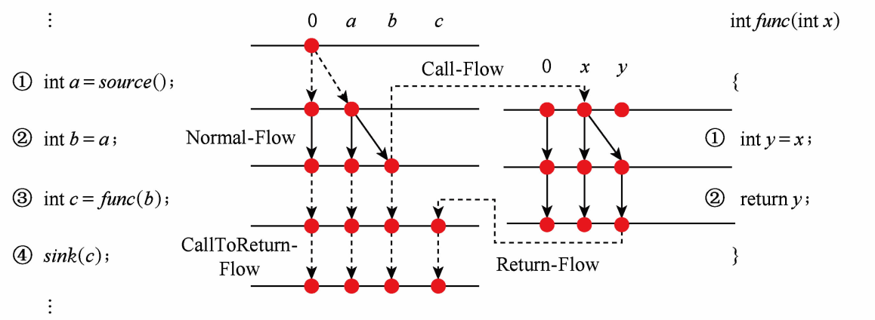
基于稀疏框架的静态污点分析优化技术
背景：FlowDroid污点分析中存在大量无关联传播
变量a在行①被使用之后还会继续传递到行②-④直到程序结束，而行③-④没有使用a产生其他数据流值，a在行③-④上的传播就是无关联传播

Slide 13
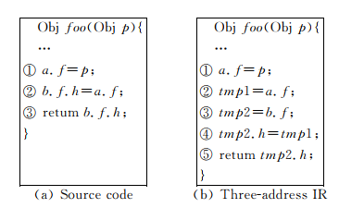
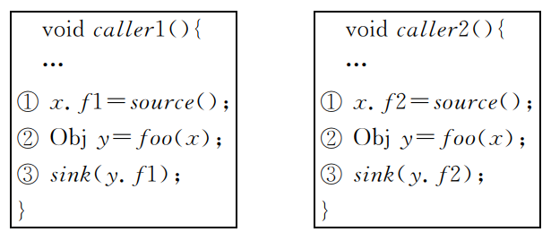
基于稀疏框架的静态污点分析优化技术
本文的目标就是利用稀疏的优化方法来消除这种无关联的传播，从而达到效率优化的目的
背景：FlowDroid污点分析中存在大量无关联传播
caller1和caller2都调用了函数foo()，但它们所传递的参数对应的域是不同的，分别是x.f1和x.f2，因此IFDS认为它们是不同的变量而不会对其进行摘要优化。此时，参数p.f1传递到tmp2.h等过程产生的中间变量，对于p.f2的计算，也同样需要再次生成，可见无关联传播增加了1倍
对于(a)中行②的b.f.h = a.f 语句将被转化为(b)的②-④行，将会引入2个临时变量tmp1和tmp2，这种临时变量的使用将会增加无关联传播的规模

Slide 14
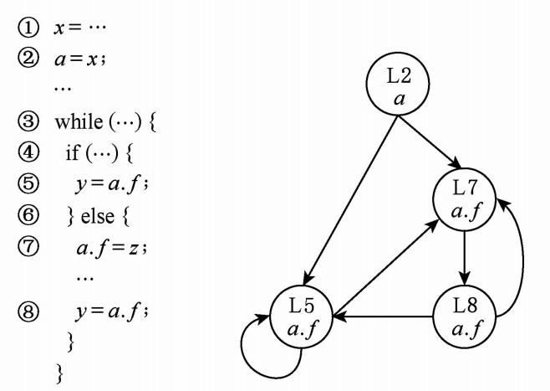
基于稀疏框架的静态污点分析优化技术
自治数据流图（Autonomous Data Flow Graph, ADFG）
定义：自治数据流图是一个有向图G=<N, E>，其中节点N表示程序中的变量且所有变量的基对象相同，边E为表示节点所在语句之间的控制流
优势：ADFG图中变量的基对象相同，且保存了完整的控制流信息，之后对每一个独立的变量计算其Def-Use时，即可在ADFG中进行。既提高了分析效率，又保证了流敏感
以基对象为a为例：

Slide 15
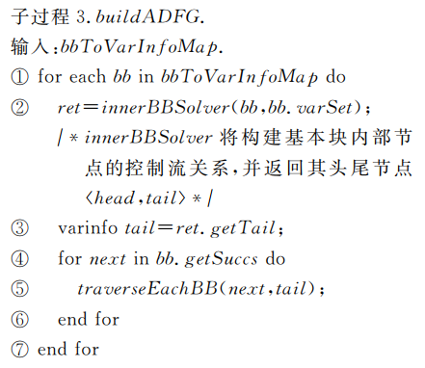
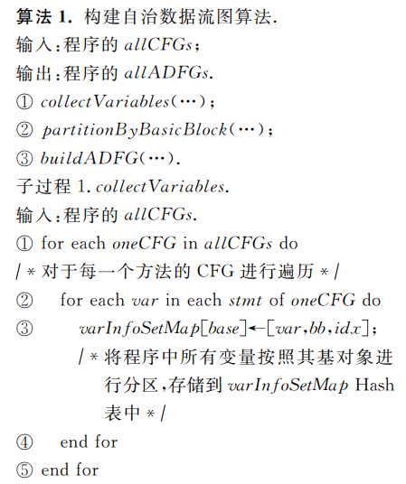
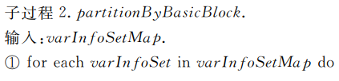
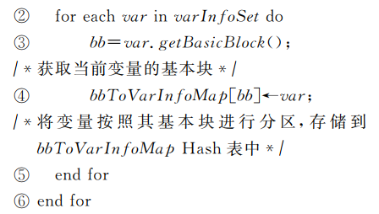
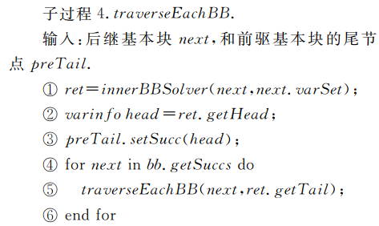
基于稀疏框架的静态污点分析优化技术
在ADFG上，所有变量的基对象均相同，且仍包含其控制流信息，整个CFG按照基对象的不同被分成多个ADFG

Slide 16
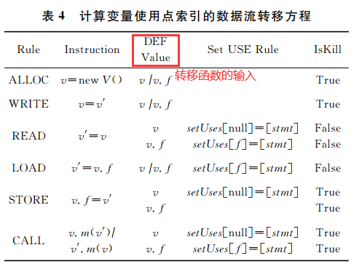
基于稀疏框架的静态污点分析优化技术
变量使用点索引（用来表示变量Def-Use关系的特殊数据结构）
定义：变量使用点索引是一个表（map）结构，它的键值（key）是变量的域，它的值（value）是该变量对应域的所有使用点集合
计算：分别遍历每个ADFG，使用数据流分析的方法计算其变量的使用位置，将其存储到使用点索引中
转移函数决定是否将当前语句设置为该值的使用点

Slide 17

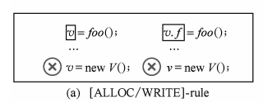
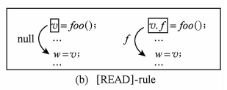
基于稀疏框架的静态污点分析优化技术
计算变量使用点索引示例
对于[READ]规则，如果定义值是v，说明任何的形如v.*的访问路径都会传递到使用点，所以设置空域的使用点集合(setUses[null]=[stmt])；如果定义值是v. f，说明只有形如v. f. *的访问路径会传递到使用点，则设置域f的使用点集合(setUses[f] =[stmt]).
对于[ALLOC]和[WRITE]规则，无论定义值是v还是v. f，都会将对v变量进行重新赋值，传来的定义值不再有效。因此设置IsKill为True且不会产生使用关系

Slide 18
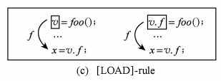
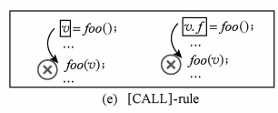
基于稀疏框架的静态污点分析优化技术
计算变量使用点索引示例
对于[CALL]规则，这里设置使用点的规则同[WRITE]。这是因为在IFDS框架中函数的参数是否能够通过函数调用继续向下传递是由Call和CallToReturn规则决定的，所以这里直接将定义值置为失效，待Call和CallToReturn产生其返回值再进一步查找与传播
对于[LOAD]规则，无论访问路径是形如v.*或v. f. *的输入，都将设置域f的使用点集合(setUses[f]= [stmt]).

Slide 19
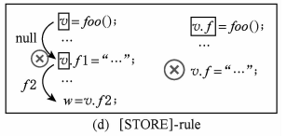
基于稀疏框架的静态污点分析优化技术
对于[STORE]规则，如果定义值是v. f，同[WRITE]规则，传来的定义值不再有效。如果定义值是v，说明形如v. *的访问路径可能传播到该语句，且需要杀死其中第1个域为f的值。由于当前访问路径是无法表示形如v. {*-f}的数据流值，为了不丢失信息，这里使用一种延迟处理的方法：首先将该语句加入到定义值空域的使用点集合中(setUses[null]=[stmt])，然后保守地认为该定义值全部失效（将其杀死），最后在初始化集合中增加一个虚拟的<[stmt],v>的定义值，增加新的虚拟定义值的目的是为了继续传播除f域之外的值。
计算变量使用点索引示例
以左侧程序为例，假设函数foo的返回值得到的访问路径是v. f2，v. f2根据空域的使用点可以传播到[v. f1=“...”;]处，由于域不同，分析规则不会杀死该值，而会继续启动对v. f2使用点的查询，此时将使用虚拟定义值v进行索引查询，即可找到域f2的使用点[w=v. f2;]。如果函数foo的返回值是v. f1的话，该值传播到[v. f1=“...”]会根据分析规则被直接杀死

Slide 20
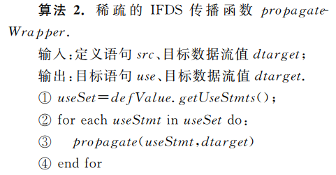
基于稀疏框架的静态污点分析优化技术
传播函数
修改原IFDS框架*的传播函数，为其增加一个包装函数propagateWrapper
函数将通过变量及其使用点索引获得其使用点集合，然后将数据流值直接传递到其使用点
修改后的算法不会影响原算法产生新的数据流值的计算，而只是修改其传播的目的语句，既达到稀疏传播而又不影响正确性
* Reps T，Horwitz S，Sagiv M. Precise interprocedural .dataflow analysis via graph reachability [C] //Proc of the23rd ACM SIGPLAN-SIGACT SymponPrinciples ofProgramming Languages. New York: ACM，1994: 49-61

Slide 21
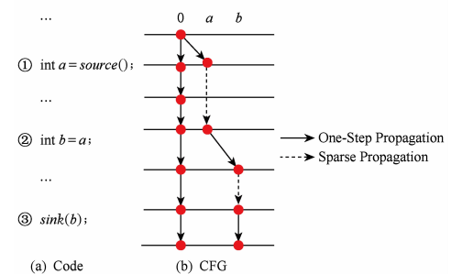
基于稀疏框架的静态污点分析优化技术
传播函数
a在行②处将仍然会产生b值，但会将b值直接传播到其使用位置，即行③

Slide 22
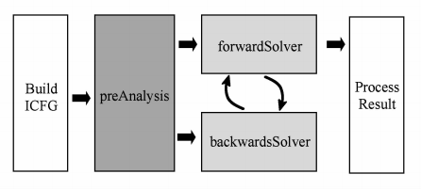
基于稀疏框架的静态污点分析优化技术
基于稀疏框架的污点分析
相对于传统的污点分析（FlowDroid），该框架增加一个预先分析（preAnalysis）的过程，即构建ADFG和计算变量使用点索引的过程
框架的第一部分是待分析程序的ICFG，以此作为预先分析的输入。预先分析过程生成的使用点索引作为污点传播前向分析和后向分析（别名分析）的输入，最后是输出结果部分

Slide 23

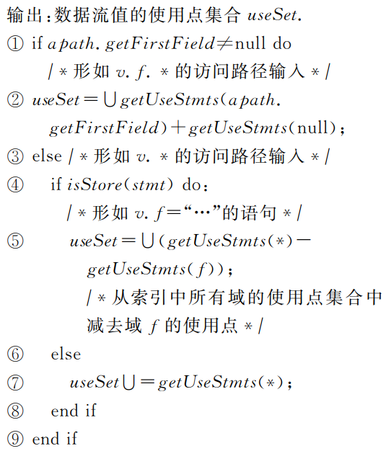
基于稀疏框架的静态污点分析优化技术
污点传播中使用点的维护和剪枝
如果apath是形如v. f. *的形式，即访问路径的第一个域是f，那么使用域null和f产生其使用点集合（行②）
如果apath是形如v. *的形式，说明当前v的子域不确定，因此需要传播到其所有域的使用点（行⑦）
一种特殊的情况，如果语句是[STORE]形式，除了需要产生所有域的使用点之外，还需要从中减去当前语句被赋值域的使用点（行⑤）

Slide 24
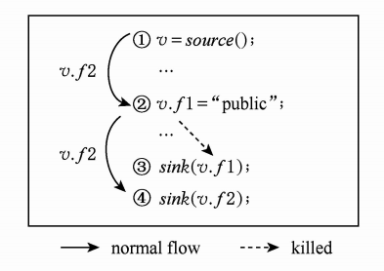
基于稀疏框架的静态污点分析优化技术
剪枝优化讨论
如果当前分析器不确定具体的访问路径的子域时，FlowDroid会采用保守子域处理：为其所有的子域均进行污点标记，即使用形如v.*的访问路径表示v以及v的所有子域均为污点标记
保守子域处理方式虽然不会产生漏报，但是会产生误报。分析器不知道具体是哪个子域被标记，也无法对子域进行正确更新
行②无法确定是哪个子域被更新（当前数据流值无法表示形如v.{*-f}），只能保守地不更新而继续传播v.*值，在行③触发，误报。

Slide 25
基于稀疏框架的静态污点分析优化技术
剪枝优化讨论
对于行②的左值v.f1，使用点索引是setUses[f1]=[L3]，当数据流值v.*到达行②时，会使用规则useSet = ∪getUseStmt(*) – getUseStmt(f)来计算使用点集合。因此f1域对应的使用点将会从总使用集合在删除，因此只有行④会触发，消除了误报

Slide 26
基于稀疏框架的静态污点分析优化技术
时空复杂度
IFDS算法的时间复杂度为O（ED³），空间复杂度为O（ED²），其中E是当前控制流图中的边个数，D是数据流域的大小
本文的方法虽然没有改变算法的复杂度，但是由于当前控制流图被转化成稀疏的形式（自治数据流图），所以E的值将会明显的缩小，此外D的值也由于无关联传播被消除而变小，因此算法的效率也得到了提高

Slide 27
基于稀疏框架的静态污点分析优化技术
实验验证
三个评测问题：
相比FlowDroid，本文的方法是否会损失精度
预处理阶段和独立更新算法的开销是多少
相比FlowDroid，本文方法的性能提升效果是多少

Slide 28
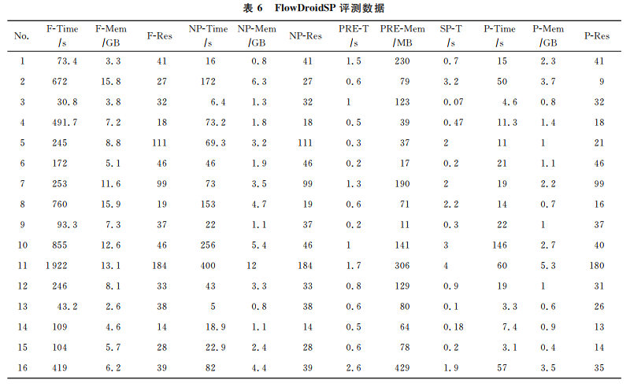
基于稀疏框架的静态污点分析优化技术
实验验证

Slide 29
基于稀疏框架的静态污点分析优化技术
实验验证
三个评测问题：
Q1：相比FlowDroid，本文的方法是否会损失精度
A1：二者产生的结果数目相同，均为341，没有精度损失
Q2：预处理阶段和独立更新算法的开销是多少
A2：预处理过程运行时间平均为0.9s，内存开销平均为126MB。预处理的平均消耗时间占平均总分析时间的百分比小于1%，而内存消耗平均占比为4%。开销很低，相对于分析的平均时间91.1s，几乎可以忽略不计
Q3：相比FlowDroid，本文方法的性能提升效果是多少
A3：在非剪枝模式下，相比原FlowDroid具有平均4.8倍的时间加速和61.5%的内存降低；在剪枝模式下，具有平均18.1倍的时间加速和76.1%的内存降低，并消减了17.7%的误报结果

Slide 30
稀疏分析其他论文
Boosting the Performance of Flow-sensitive Points-to Analysis using Value Flow
Value-Flow-Based Demand-Driven Pointer Analysis for C and C++
On-Demand Strong Update Analysis via Value-Flow Refinement
Level by level: Making flow-and context-sensitive pointer analysis scalable for millions of lines of code
Flow-Sensitive pointer analysis for millions of lines of code
Precise and scalable context-sensitive pointer analysis via value flow graph
Semi-sparse flow-sensitive pointer analysis
SVF：Interprocedural Static Value-Flow Analysis in LLVM

Slide 31
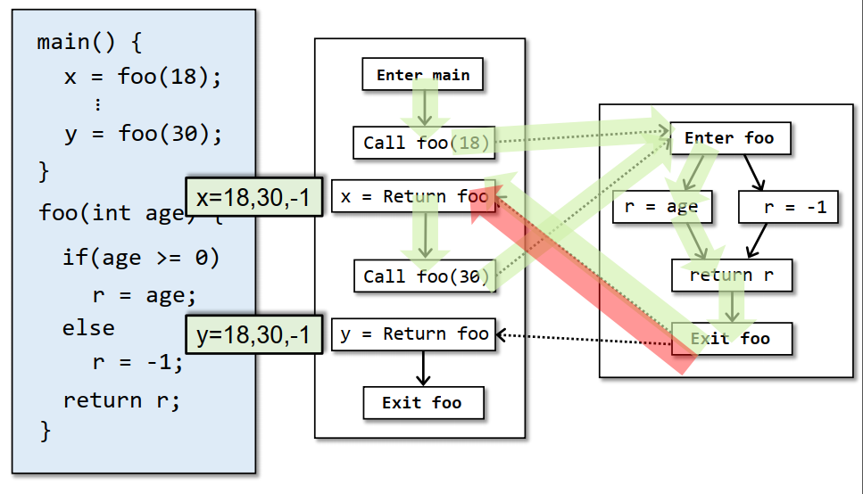
总结与讨论
精确度：降低误报漏报
关于污点分析接下来接下来可以优化的点
效率：删减无关联传播
关于sanitizer过滤不完全的问题

Slide 32
THANKS

